Slide 1
МОУ «Славновская ООШ»
70-летию Великой Победы посвящается…
Руководители проекта: Пантелеева Е.Б.
Серикова Н.С.
д. Славное
2015

Slide 2
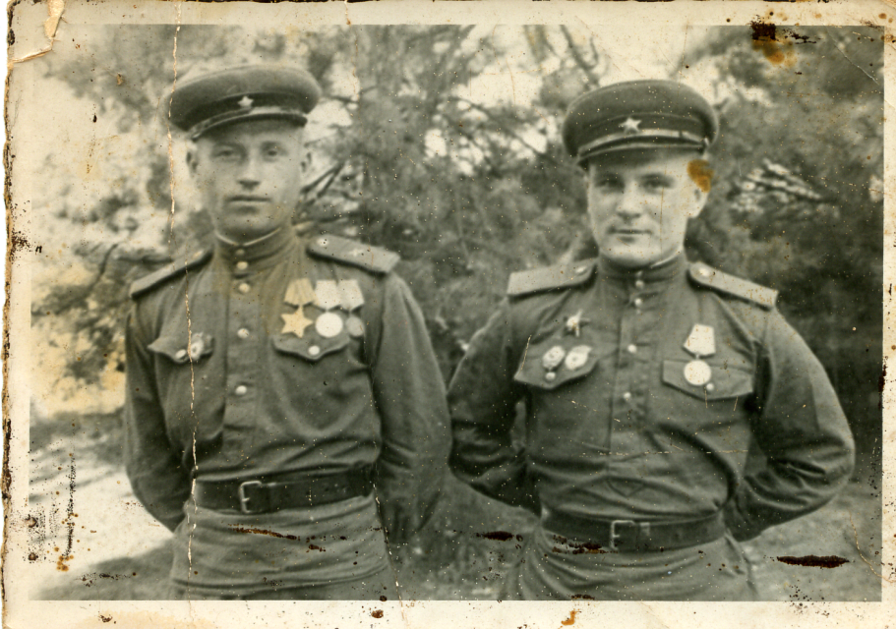
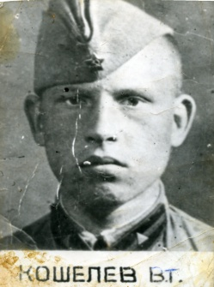
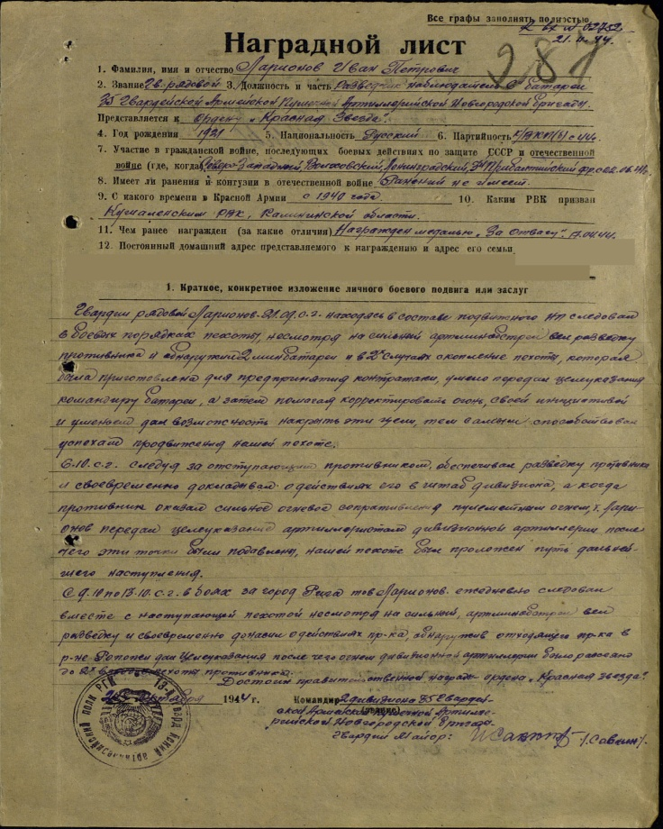
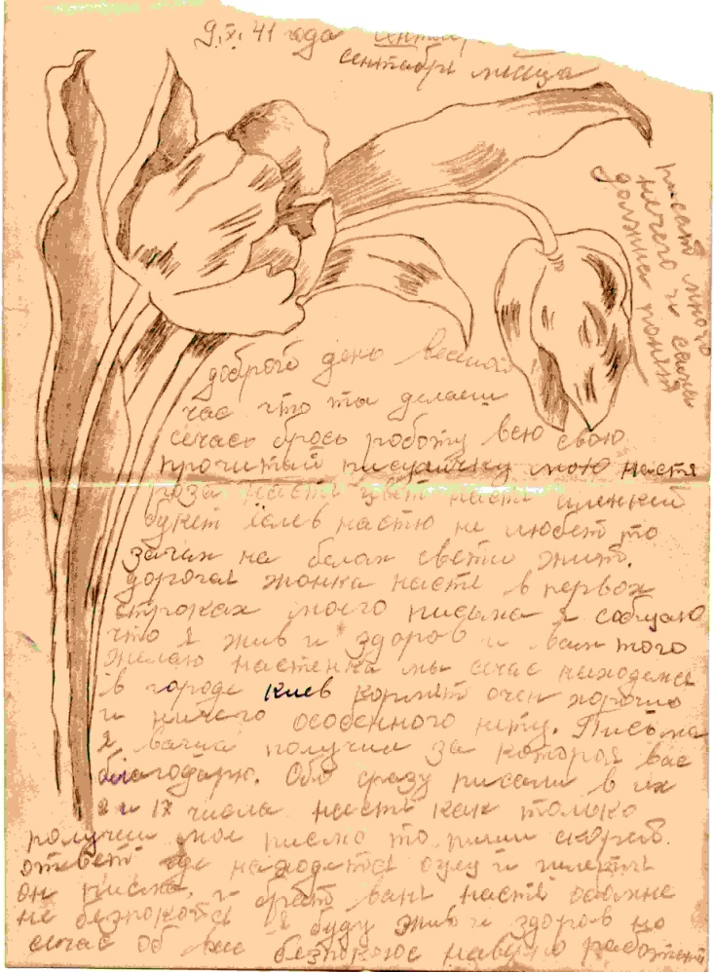
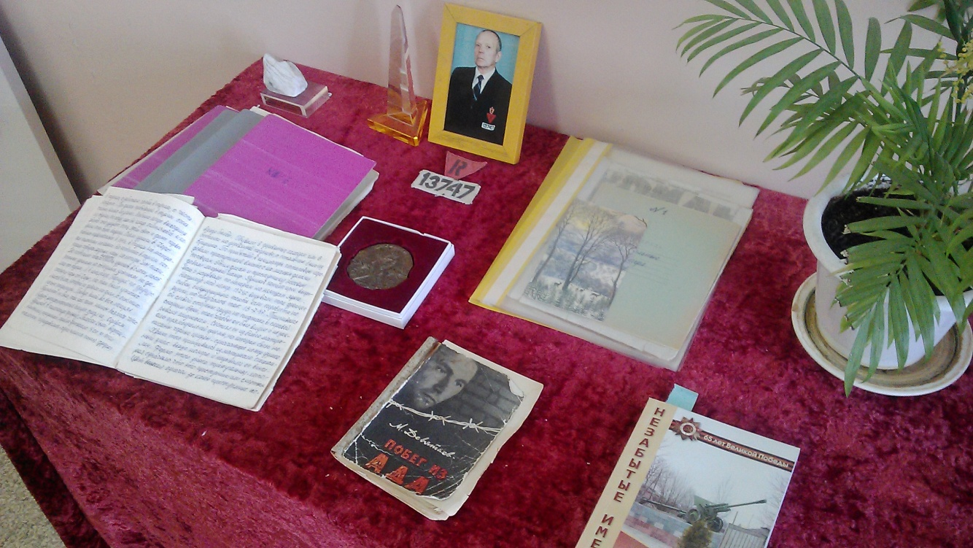
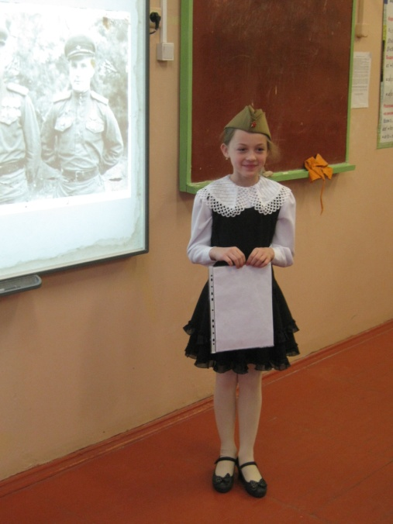
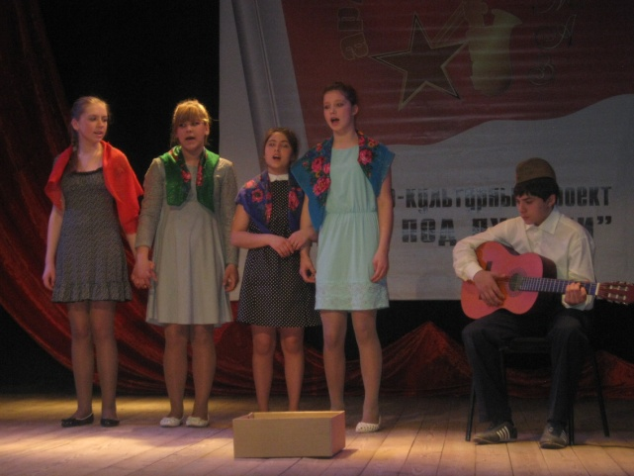
Социально-культурный проект «Незабытые земляки»

Slide 3
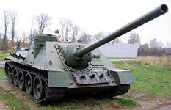
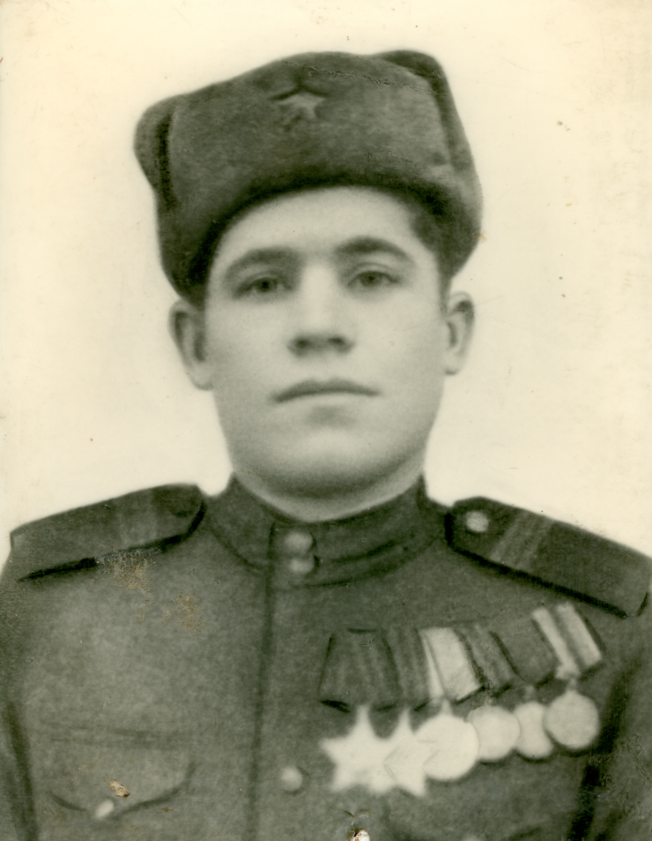
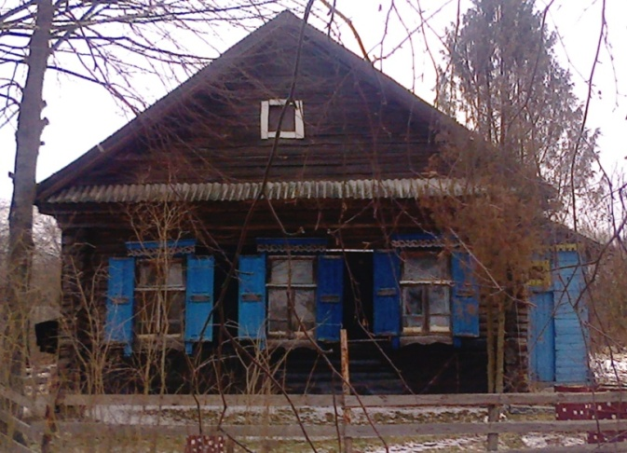
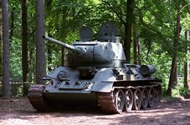
Григорий Касперович (9 класс) Поляков Василий Павлович «Не пропавший без вести»
.

Slide 4
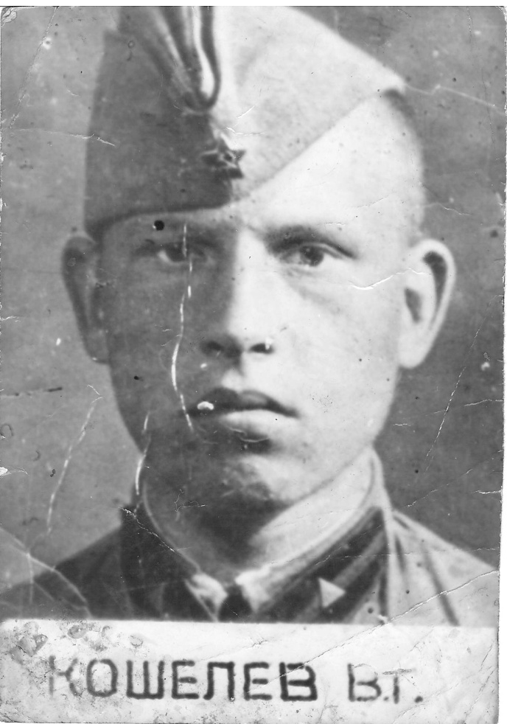
Андрианова Екатерина (7 класс) «Мой прадед»
Василий Тимофеевич
КОШЕЛЕВ
д. Славное
Пропал без вести
в апреле 1942 года.

Slide 5
Никита Котов (9 класс) «Прошедший сквозь ад»
Котов Петр Иванович

Slide 6
Алексей Грозин (5 класс) «Детские жизни, унесенные войной»
По похозяйственным книгам 1941-42 годов было установлено, что в деревнях Славновского сельского поселения в эти годы умерло более 50-ти детей.
Основные причины: голод, болезни, отсутствие медицинской помощи, неразорвавшиеся снаряды. Причем большая часть детей погибла в тех семьях, где не было коровы-кормилицы. Фамилии всех детей установлены.

Slide 7
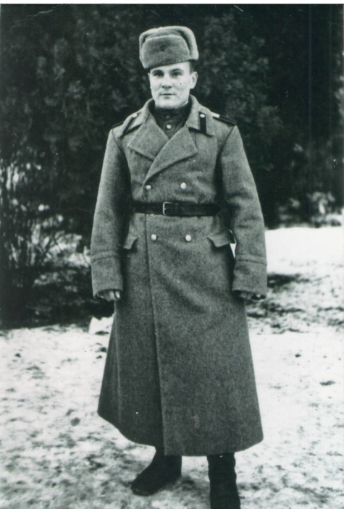
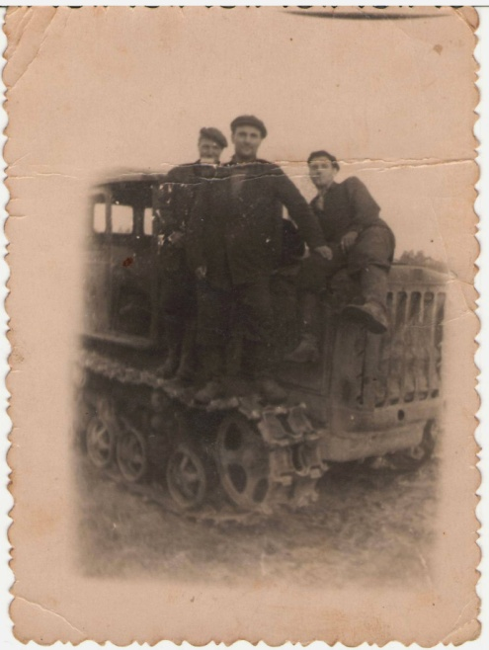
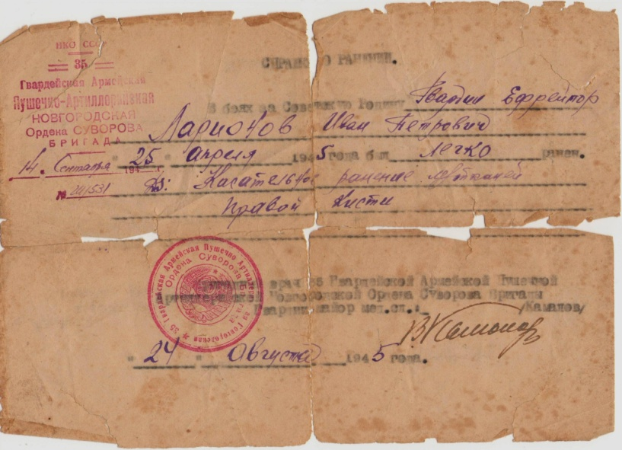
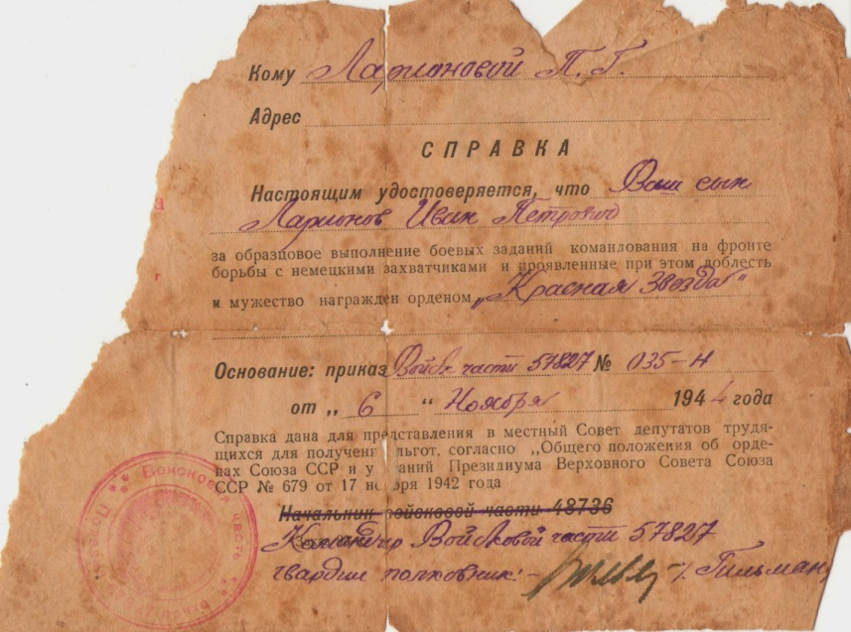
Елизавета Пучкова (3 класс) «Мой прадед» Ларионов Иван Петрович

Slide 8
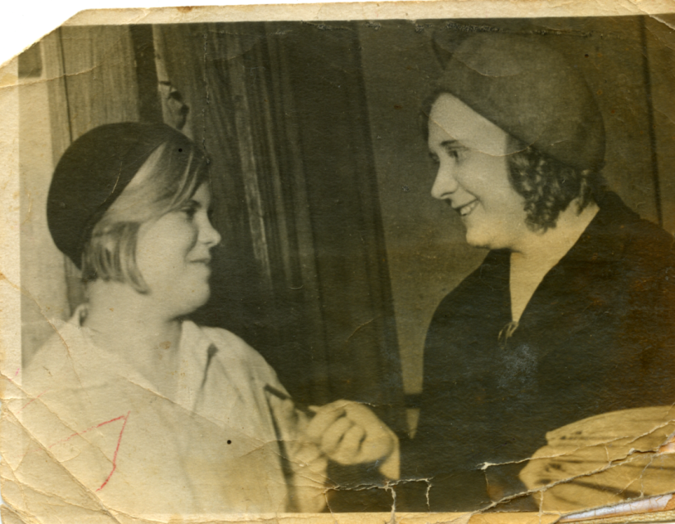
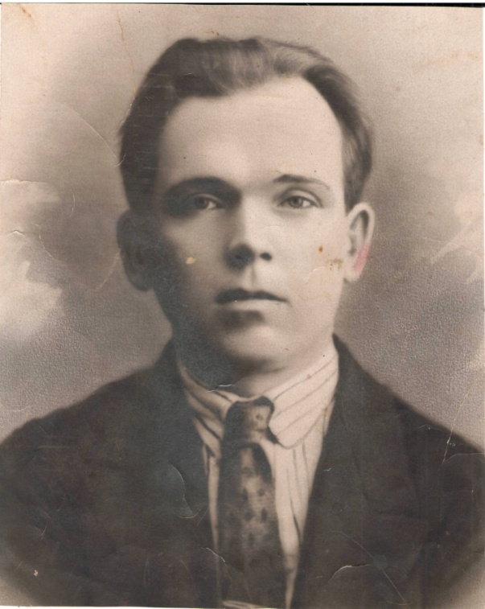
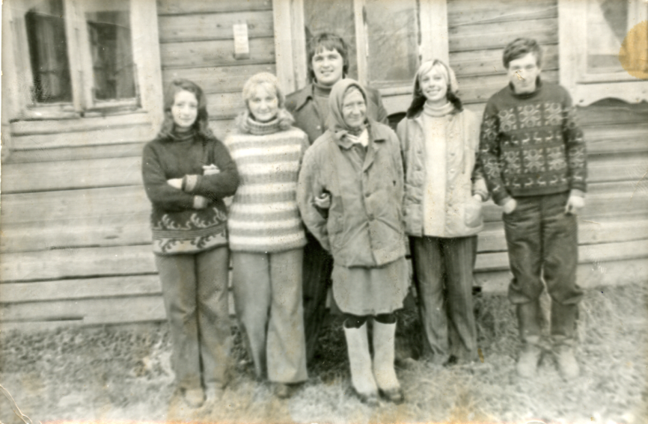
Степан Яшков (5 класс) «Семья Морозовых из деревни Славное»

Slide 9
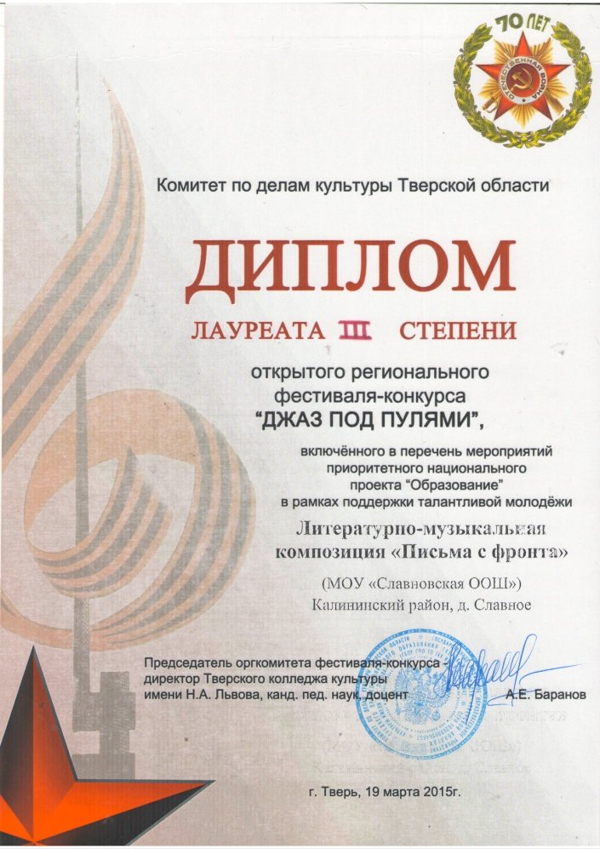
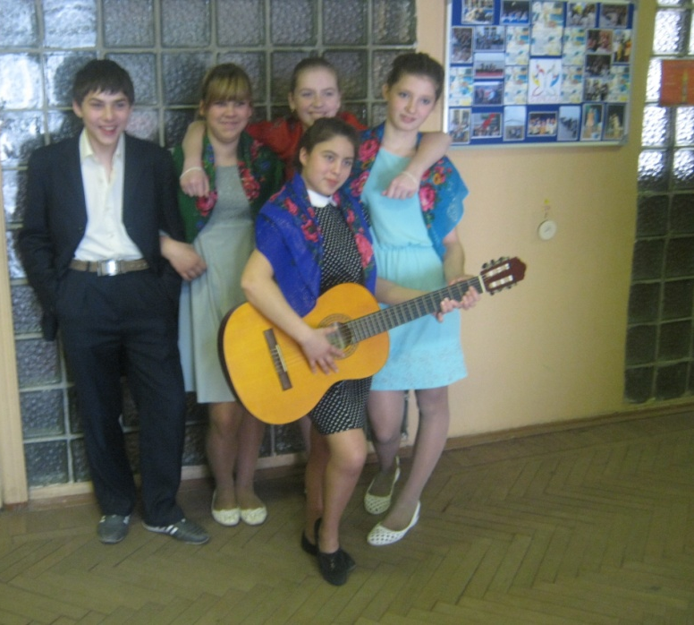
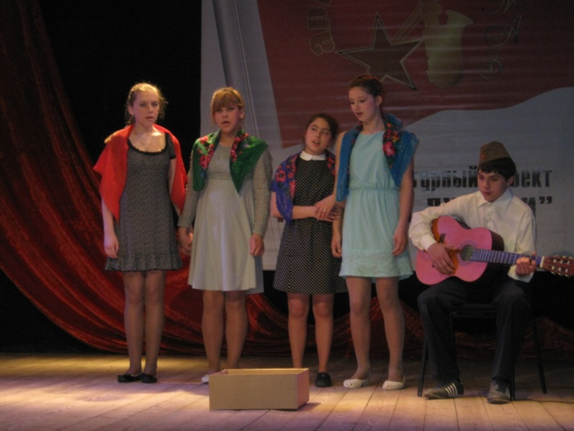
Наш проект «Незабытые земляки» был представлен на областном фестивале «Джаз под пулями», где получил очень высокую оценку за литературно-музыкальную композицию «Письма с фронта», созданную на основе краеведческого материала (Диплом лауреата 3 степени).
.

Slide 10
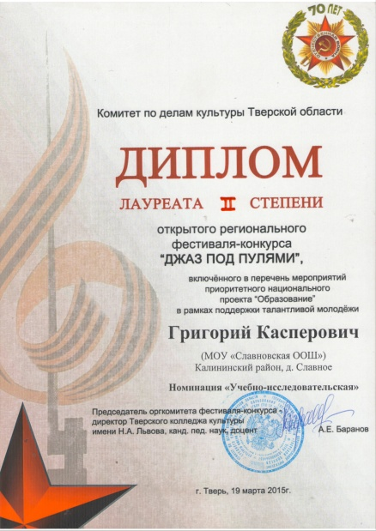
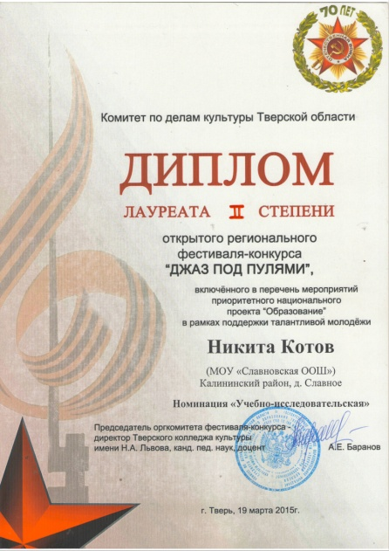
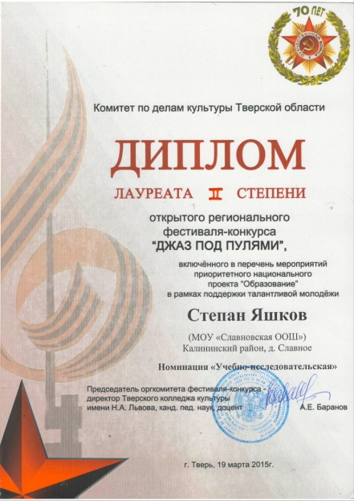
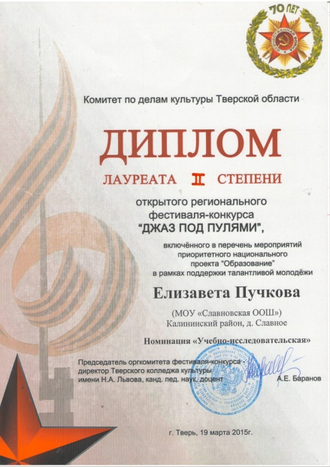
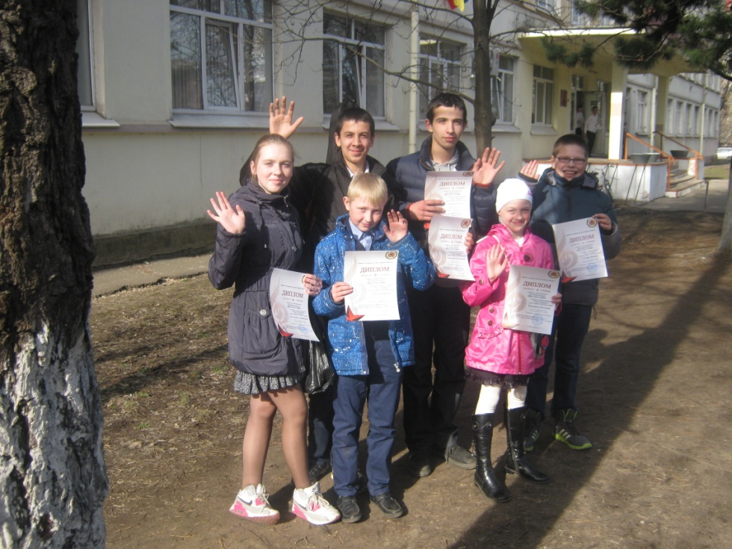
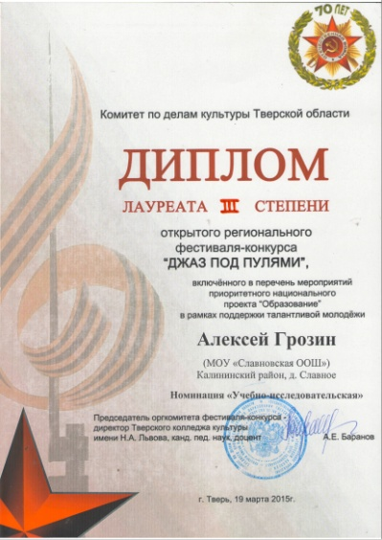
А также в номинации: «Учебно-исследовательские работы» (Дипломы 2 и 3 степени в разных возрастных категориях)

Slide 11
Участники проекта:
Члены патриотического отряда «Неравнодушные» МОУ «Славновская ООШ»: Надежда Грибина, Елизавета Пучкова, Андрианова Екатерина, Григорий Касперович, Никита Котов, Степан Яшков, Алексей Грозин
Учащиеся 7-9 классов МОУ «Славновской ООШ»: Алина Папушева, Русалина Тюнева, Илья Тюнев

